Slide 1


НАШ ПРОФСОЮЗ
Муниципальное бюджетное общеобразовательное учреждение
«Школа №8»
Кировского района г.Казани

Slide 2


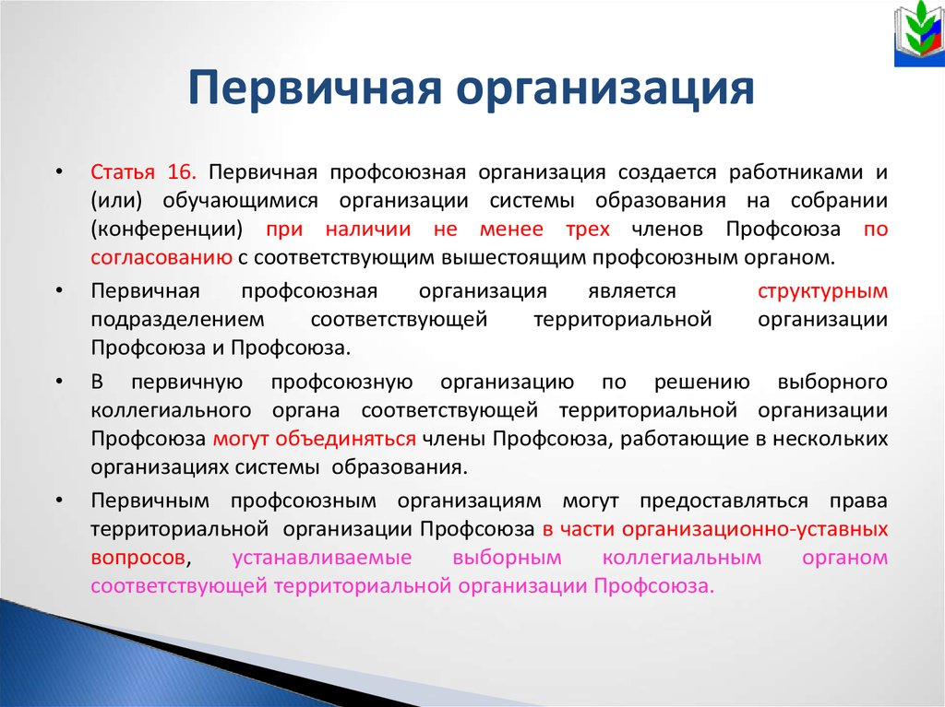

Slide 4



Slide 5
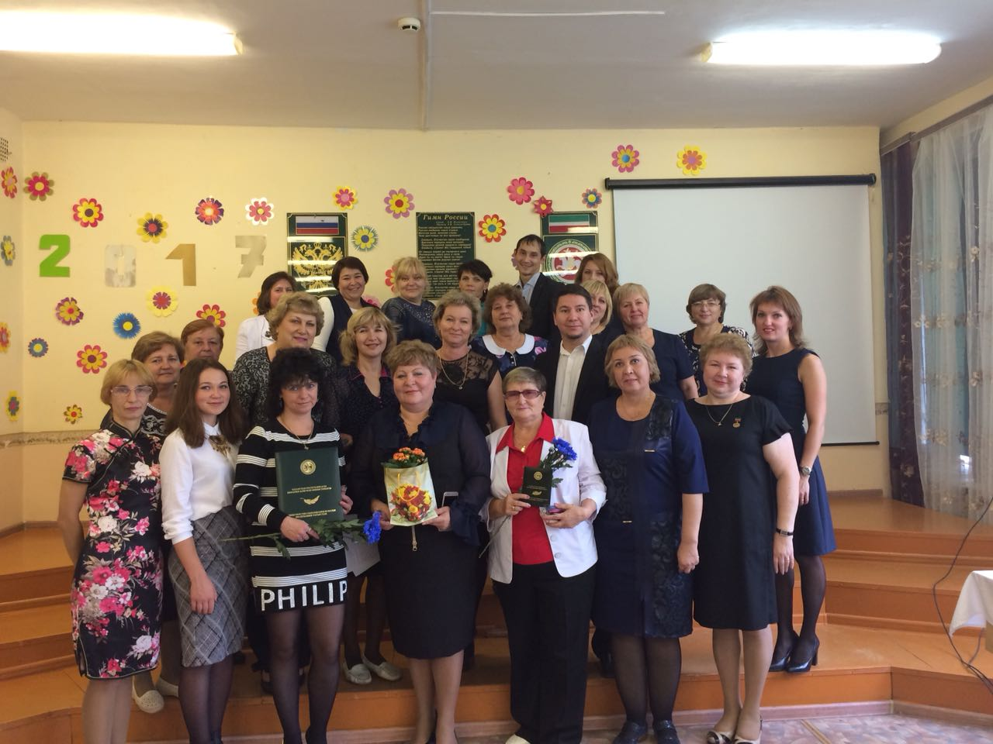
Н а м в м е с т е х о р о ш о!

Slide 6


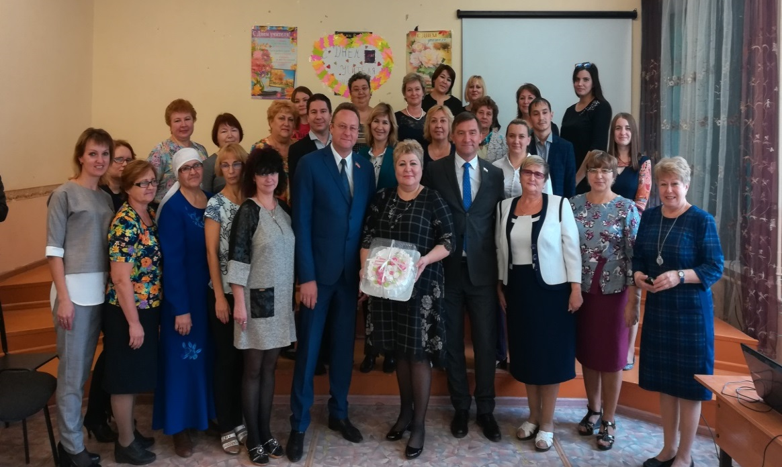
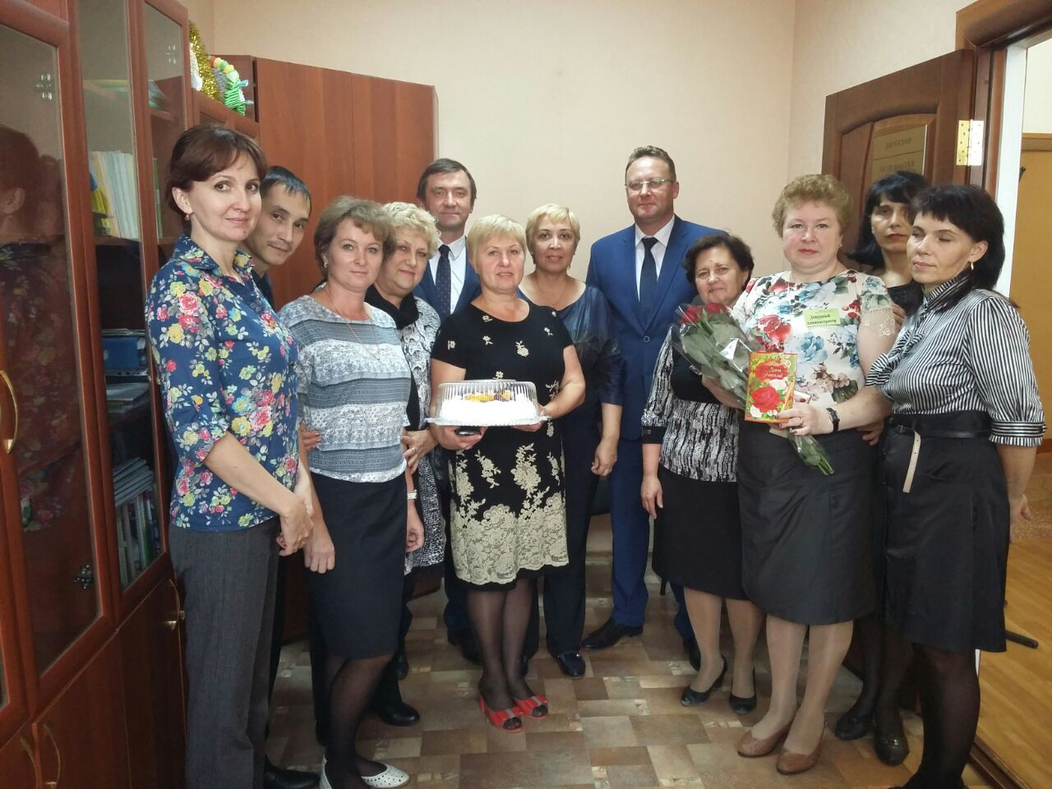
Добрые пожелания от депутатов
в Международный День Учителя и в Международный женский День
Ваш скромный труд цены не знает,
Ни с чем он не сравним!
И все с любовью величают
Вас именем простым -
Учитель.

Slide 7

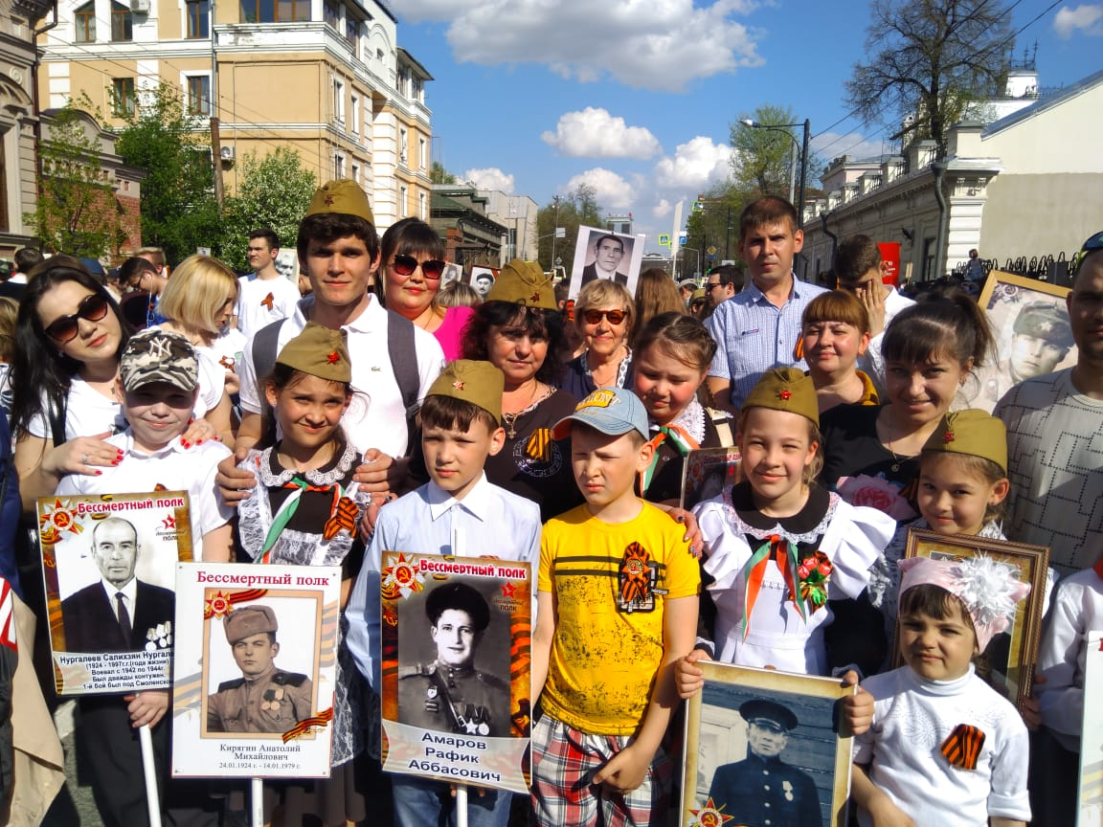
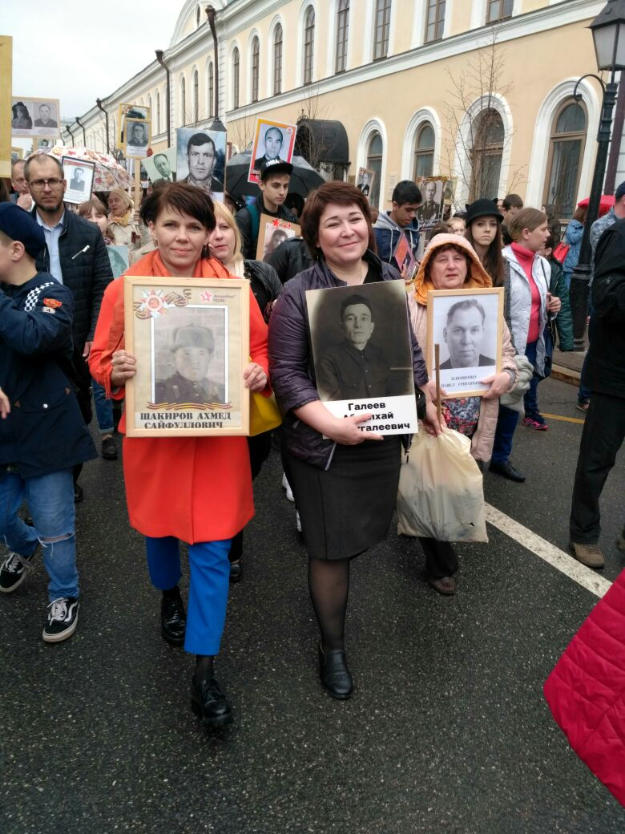
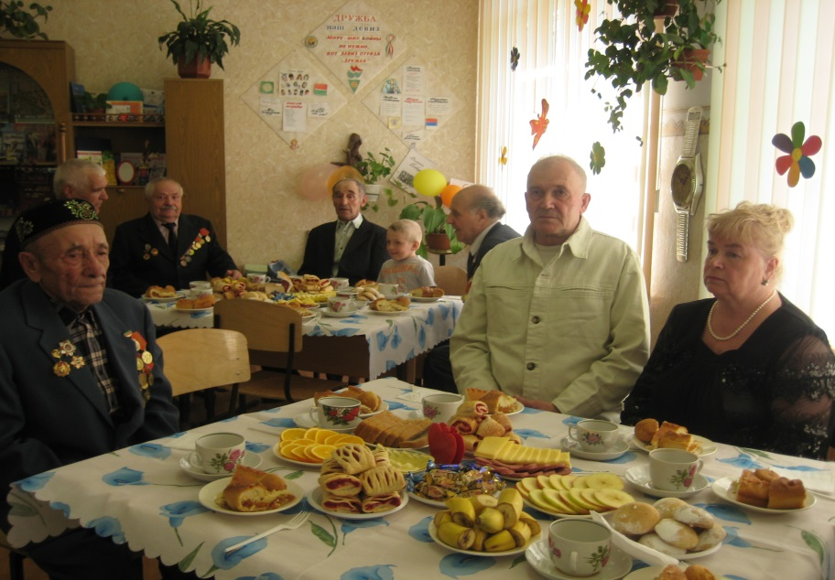
Первичная профсоюзная организация
МБОУ «СРЕДНЯЯ ОБЩЕОБРАЗОВАТЕЛЬНАЯ ШКОЛА №8»
Кировского района г. Казани РТ
«Никто не забыт - ничто не забыто!»

Slide 8

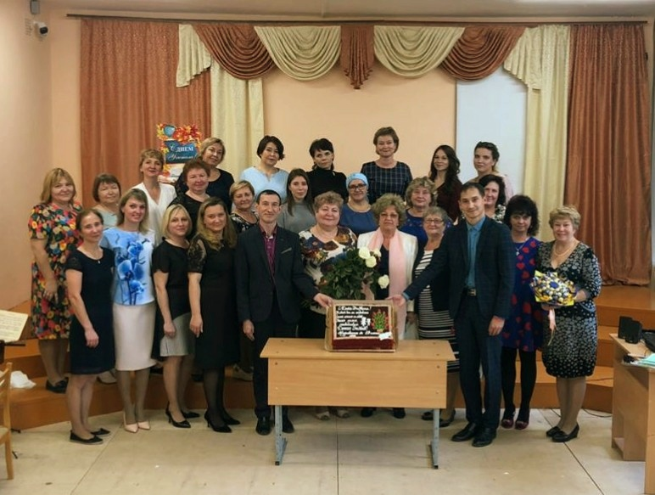

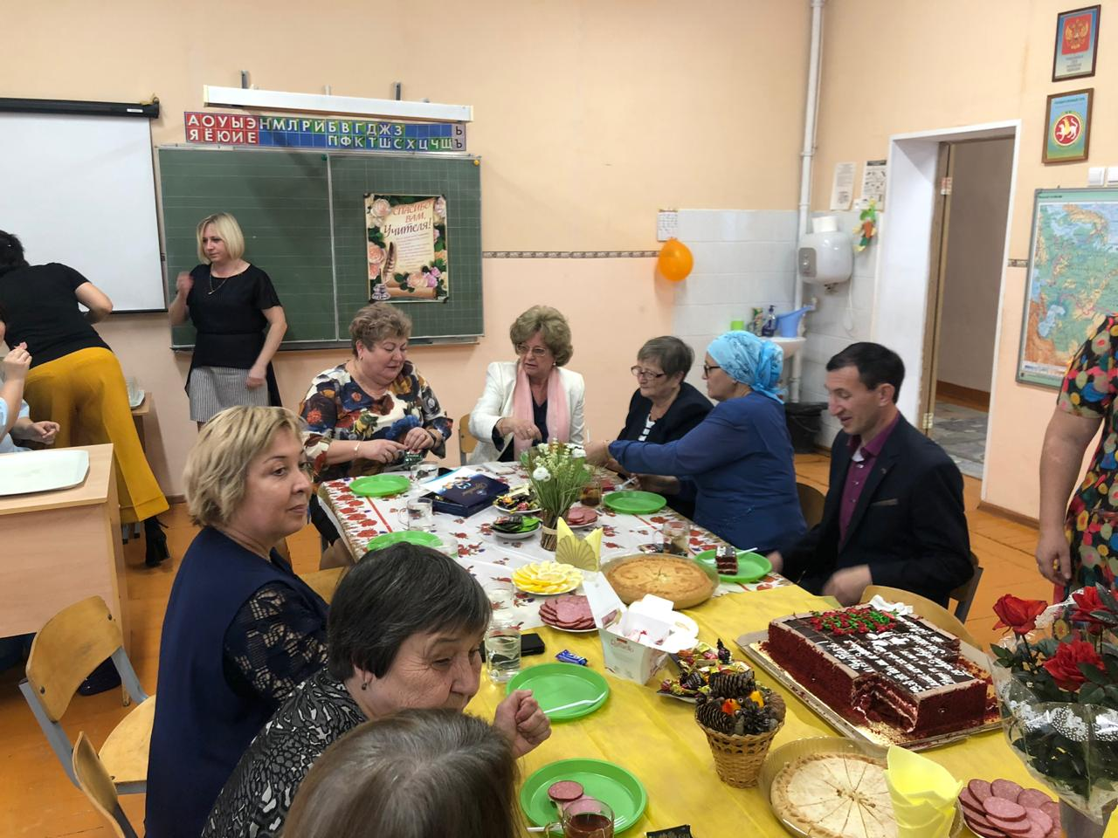
Первичная профсоюзная организация
МБОУ «СРЕДНЯЯ ОБЩЕОБРАЗОВАТЕЛЬНАЯ ШКОЛА №8»
Кировского района г. Казани РТ
Душою красивы и очень добры,
Талантом сильны вы и сердцем щедры.
Все ваши идеи, мечты о прекрасном,
Уроки, затеи не будут напрасны!
Вы к детям дорогу сумели найти,
Пусть ждут вас успехи на этом пути!

Slide 9

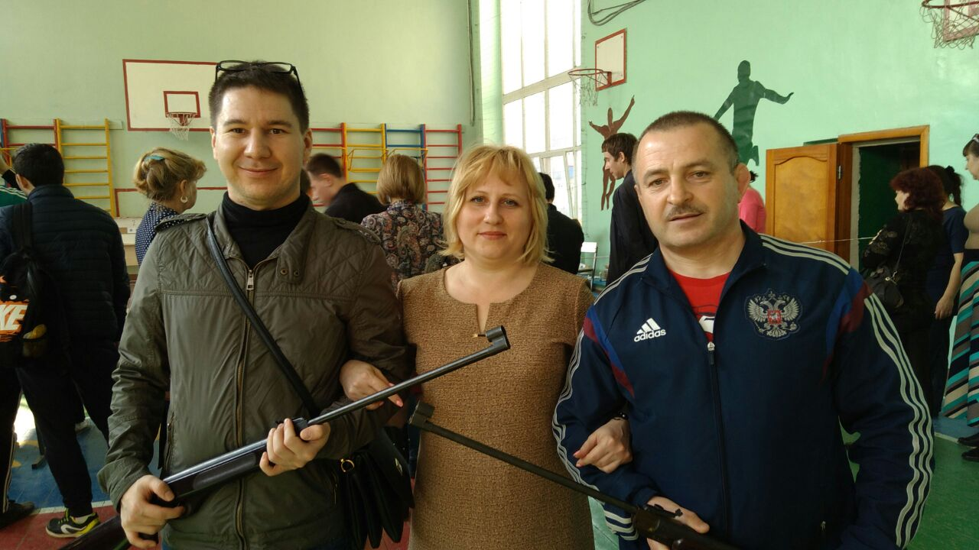
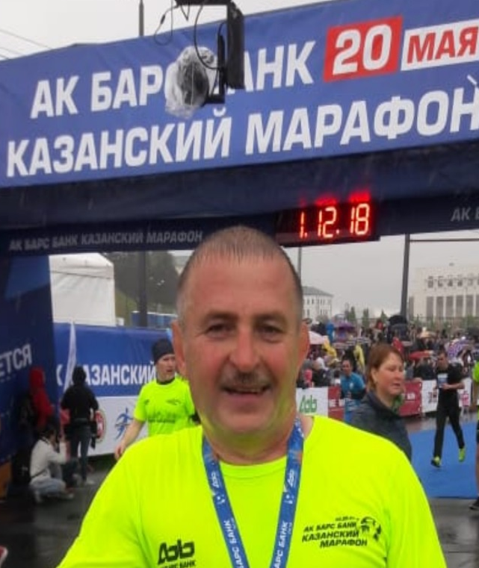
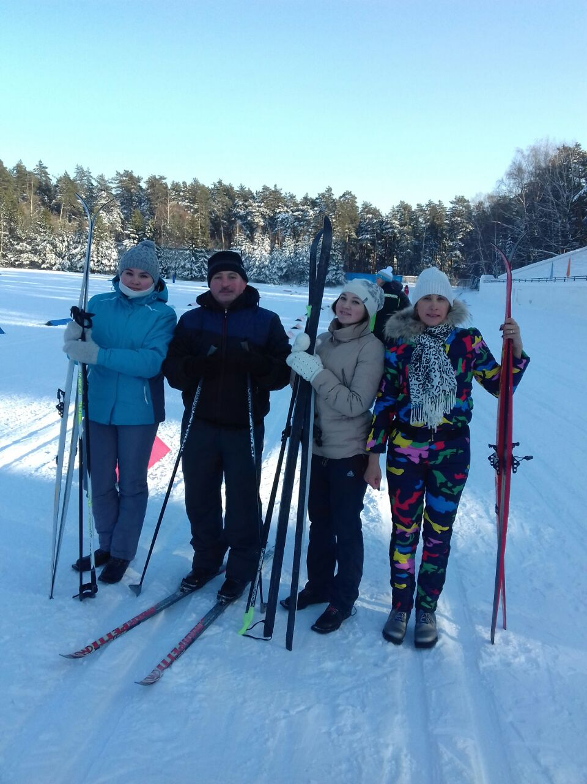
Мы
любим
спорт

Slide 10
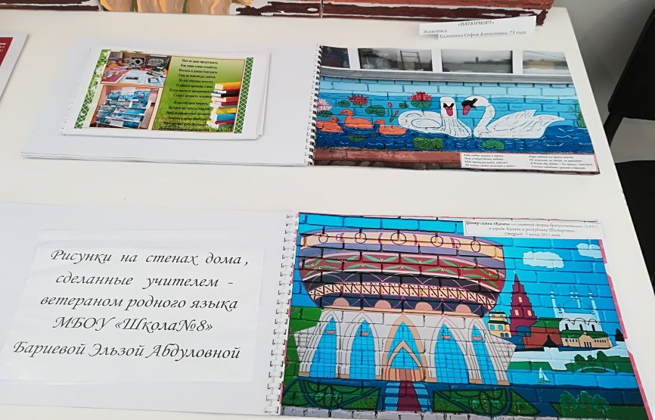
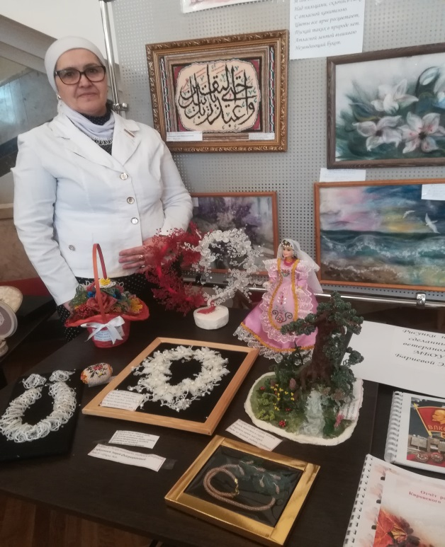
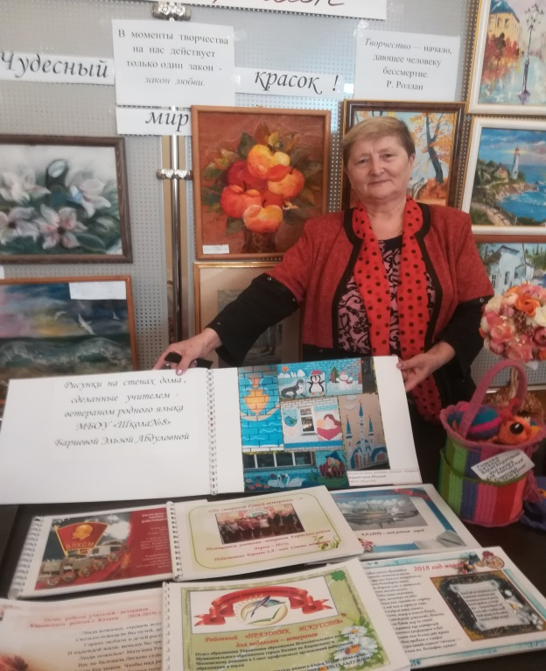
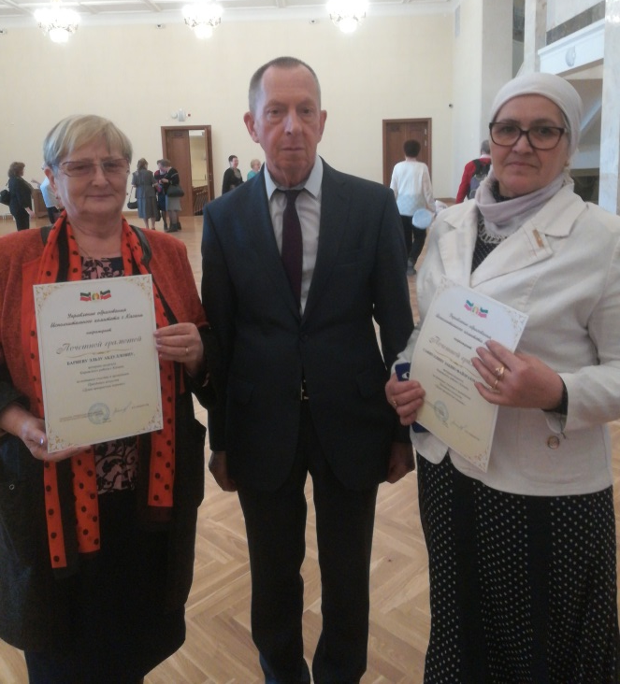
Принимаем активное участие в районных и городских конкурсах

Slide 11
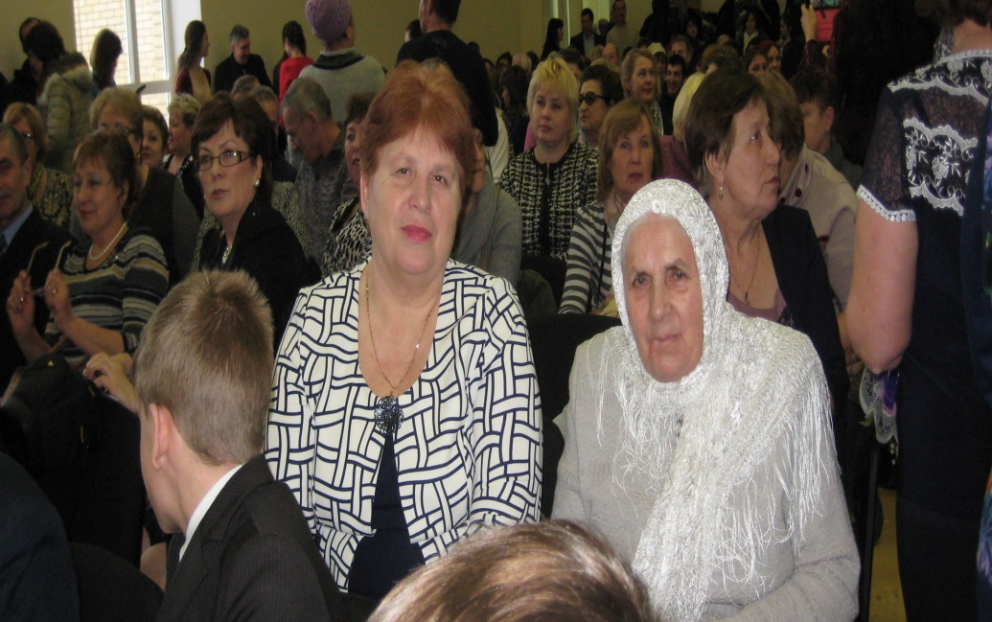
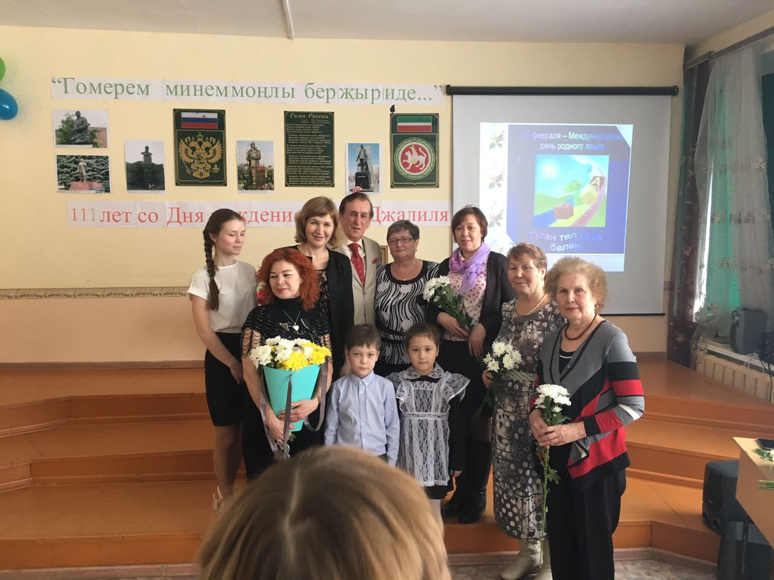
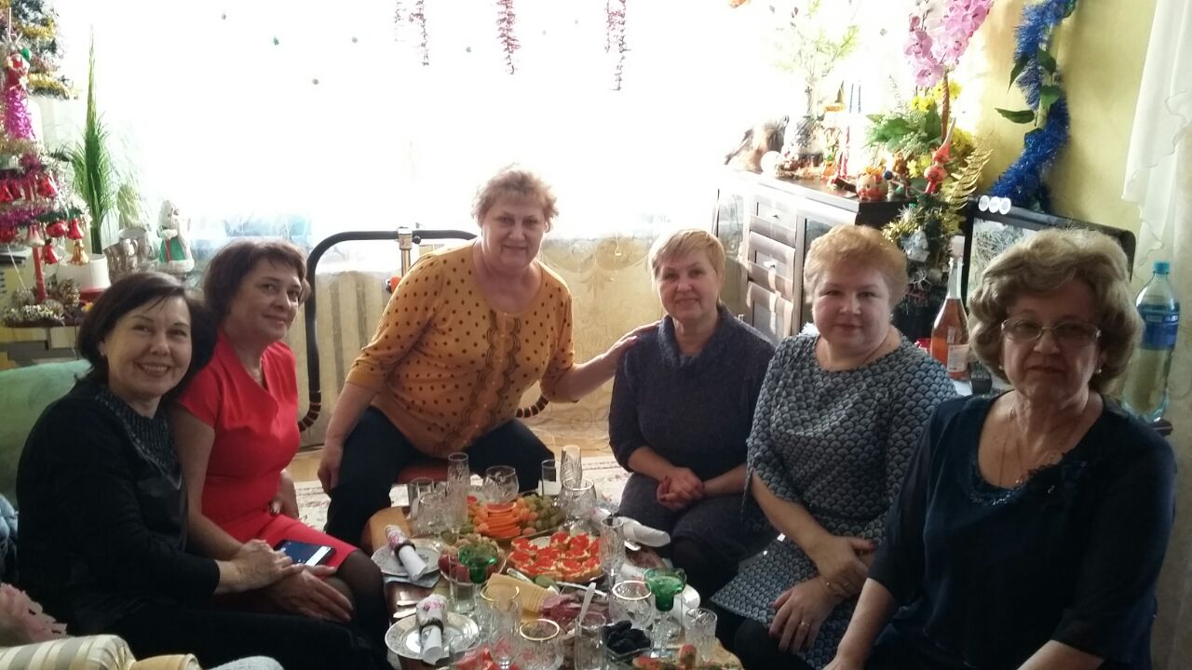
Нас всегда радуют встречи с ветеранами

Slide 12

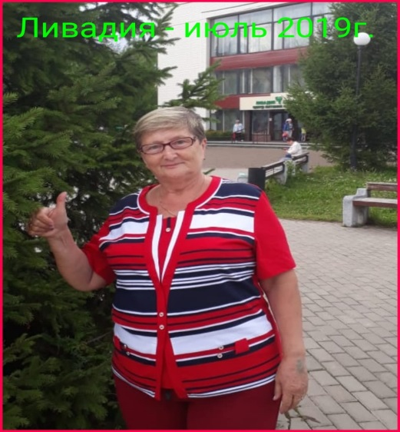
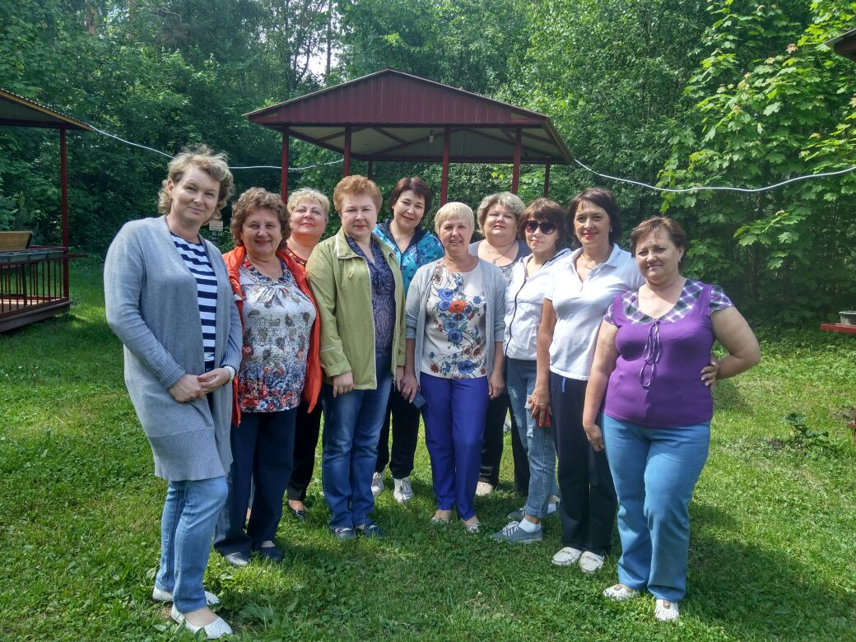
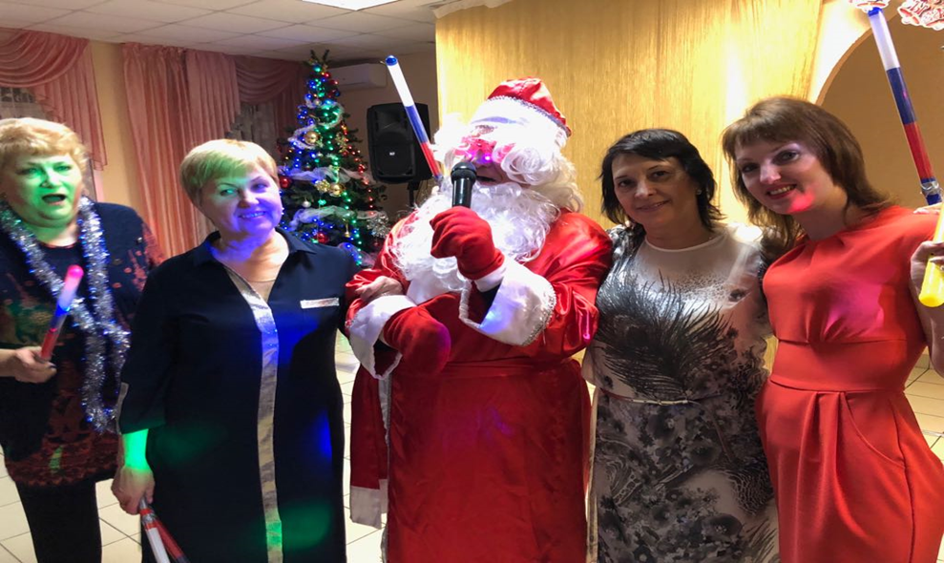
Санаторий
«Ливадия»
Отдыхать мы любим вместе

